Slide 1

PRO402 · CLASE 16 · UNIDAD 2
Lo que nadie ejecuta no existe
Pruebas de regresión, integración continua con GitHub Actions y la prueba inestable
✓
Controles estáticos
Toda la suite, ante cada cambio, sin que nadie se acuerde de ejecutarla.
✓
Pruebas de Python
✗
Pruebas de extremo a extremo
Martes 29 de septiembre de 2026 · 11:00 – 13:15 · Laboratorio de Redes
Diego Obando · AIEP Osorno
PRO402 · Taller de Testing y Calidad de Software
01

Slide 2
PUNTO DE PARTIDA
Las palabras de GitHub que usa la sesión
Repositorio
Commit y push
Rama y main
La carpeta de un proyecto con todo su historial de cambios, guardada en GitHub.
Un commit es un cambio registrado en el historial; hacer push es subirlo a GitHub.
Una rama es una línea de trabajo paralela. La principal, main, es la versión que se considera buena.
Pull request
Integración continua
Pipeline
La solicitud de integrar una rama a main. GitHub muestra lo que cambió y el resultado de las pruebas.
Ejecutar las pruebas automáticamente ante cada cambio, en un servidor.
La secuencia de pasos de esa ejecución: instalar, revisar, probar. GitHub Actions la ejecuta.
Hasta hoy, la suite corría cuando alguien se acordaba. Desde hoy, corre sola.
PRO402 · Taller de Testing y Calidad de Software
02

Slide 3
PARA ABRIR · LO QUE PASÓ EL LUNES
Una corrección que rompió otra cosa
1
Lunes, 08:30
2
La corrección
3
Las pruebas del doble clic
4
Lunes, 11:00
El doble clic en «Reservar» enviaba dos reservas.
Deshabilitar el botón al enviar y habilitarlo al final.
Pasan. El defecto está corregido.
Si la red falla, el código se corta antes de habilitar el botón: queda bloqueado para siempre.
POR QUÉ NADIE LO VIO
Ninguna prueba cortaba la red. Las del doble clic comprobaron lo que la corrección quería arreglar, y nadie volvió a mirar el resto.
Corregir un defecto puede crear otro, lejos del lugar donde se corrigió.
PRO402 · Taller de Testing y Calidad de Software
03

Slide 4
PUNTO DE PARTIDA · LA FUENTE
Confirmar la corrección no basta
«La prueba de confirmación confirma que un defecto original fue corregido con éxito. […] La prueba de regresión confirma que un cambio no causó consecuencias adversas, incluso una corrección que ya pasó su prueba de confirmación. Esas consecuencias pueden afectar al mismo componente, a otros componentes del mismo sistema o incluso a otros sistemas conectados.»
ISTQB CTFL v4.0.1, sección 2.2.3 · traducción del original en inglés
CONFIRMACIÓN
REGRESIÓN
¿Se corrigió el defecto?
¿El cambio rompió algo más?
Las pruebas del doble clic: sí, ya no envía dos reservas.
Nadie lo preguntó: la red cortada dejaba el botón bloqueado.
Una regresión puede aparecer en cualquier parte: se busca ejecutando todas las pruebas, siempre.
PRO402 · Taller de Testing y Calidad de Software
04

Slide 5
PUNTO DE PARTIDA · EL PROBLEMA PRÁCTICO
Nadie ejecuta todo, cada vez
25
27
2 min
pruebas de Python
ejecuciones de extremo a extremo: 9 pruebas en 3 navegadores
lo que tarda todo junto en un servidor
«Las suites de regresión se ejecutan muchas veces, y en general crecen con cada iteración, así que la prueba de regresión es una fuerte candidata a la automatización. […] Donde se usa integración continua, es una buena práctica incluir también pruebas de regresión automatizadas.»
ISTQB CTFL v4.0.1, sección 2.2.3 · traducción del original en inglés
Las cifras son las del proyecto de reserva de laboratorio al empezar la sesión.
Lo que depende de que alguien se acuerde deja de ocurrir justo cuando más importa.
PRO402 · Taller de Testing y Calidad de Software
05

Slide 6
MAPA DE LA SESIÓN
135 minutos, de 11:00 a 13:15
11:00
11:10
11:40
12:10
12:20
12:40
13:00
13:15
EJECUTAR
DECIDIR
ESTABILIZAR
PROTEGER
Encuadre · 10
30 min
30 min
Pausa · 10
20 min
20 min
Cierre · 15
El pipeline: un flujo de GitHub Actions y cómo se lee
El verde honesto: los rojos conocidos, a la vista
La prueba que pasa y falla
Un defecto a propósito, y la rama protegida
EL PROYECTO DE LA CLASE ES PÚBLICO; CADA UNO TRABAJA EN EL SUYO
Las ejecuciones que se muestran son reales y se pueden ver en github.com/Dieg0Code/reserva-laboratorio-pro402. En el bloque 4, un agente introduce un defecto a propósito: siempre en tu propio repositorio, en una rama propia y en un pull request que nadie integra.
Ejecutar, decidir, estabilizar y proteger.
PRO402 · Taller de Testing y Calidad de Software
06

Slide 7
BLOQUE 1 DE 4 · 30 MINUTOS
El pipeline
Un flujo de GitHub Actions escrito línea por línea, cuatro ejecuciones reales en rojo, y una pregunta para cada una: ¿quién falló, el sistema, el proyecto o el propio pipeline?
01
02
03
04
EJECUTAR
DECIDIR
ESTABILIZAR
PROTEGER
Que la suite corra sola
Qué hacer con los rojos conocidos
La prueba que pasa y falla
Que un rojo no se integre
PRO402 · Taller de Testing y Calidad de Software
07

Slide 8
BLOQUE 1 · GITHUB ACTIONS
Una máquina nueva, vacía, en cada ejecución
push
máquina nueva
instala
ejecuta
✓ o ✗
Alguien sube un cambio
GitHub crea una máquina virtual vacía para cada trabajo
Solo lo que el repositorio declara: Python, dependencias, navegadores
Los mismos comandos que en la terminal
El resultado queda en el repositorio, junto al commit
«Un flujo de trabajo es un proceso automatizado y configurable, compuesto por uno o más trabajos. Hay que crear un archivo YAML para definir su configuración.»
YAML: texto de configuración donde la sangría —los espacios al inicio de cada línea— indica qué va dentro de qué. El archivo vive en .github/workflows/.
GitHub Docs, Workflow syntax · traducción del original en inglés
Gratis en repositorios públicos; un repositorio privado gratuito incluye 2.000 minutos al mes.
Lo que funciona solo porque está instalado en tu máquina, ahí no funciona.
PRO402 · Taller de Testing y Calidad de Software
08

Slide 9

BLOQUE 1 · EL ARCHIVO
Cuándo corre y qué hace el primer trabajo
.github/workflows/pruebas.yml · primera versión
on:
1
Cuándo corre: ante cada push y cada pull request. Sin esto, nunca corre solo.
1
jobs:
2
Los trabajos. estaticos es el nombre interno; name: el que se muestra.
2
runs-on:
3
La máquina: la versión más reciente de Ubuntu, un Linux que ofrece GitHub.
3
4
uses:
4
Usa una acción ya escrita. checkout descarga el repositorio; setup-uv instala uv, la herramienta que instala Python y las dependencias.
5
run:
5
Un comando, igual que en la terminal. --locked instala las versiones exactas de uv.lock, el archivo que las fija.
Los controles estáticos revisan el código sin ejecutarlo: ruff busca errores comunes y de estilo; pyrefly comprueba los tipos de datos.
PRO402 · Taller de Testing y Calidad de Software
09

Slide 10
BLOQUE 1 · EL ARCHIVO
Los otros dos trabajos: las dos suites
.github/workflows/pruebas.yml · continuación
1
uv run pytest -q
Ejecuta las pruebas de Python; -q pide una salida resumida.
2
setup-node y with:
Instala Node.js 22, el entorno que ejecuta JavaScript y que Playwright necesita. with: le entrega parámetros a la acción.
1
3
npm ci
Instala las dependencias de e2e con las versiones exactas de package-lock.json, el equivalente de uv.lock en JavaScript.
2
playwright install --with-deps
4
Descarga los tres navegadores y lo que necesitan para funcionar en Linux.
3
4
working-directory: e2e ejecuta el comando dentro de la carpeta de las pruebas de Playwright. Cada trabajo repite checkout e instalación porque corre en su propia máquina.
PRO402 · Taller de Testing y Calidad de Software
10

Slide 11
BLOQUE 1 · TRES DECISIONES DEL ARCHIVO
Por qué está escrito así
¿Por qué tres trabajos?
¿Por qué --locked y npm ci?
¿Por qué v10.2.0 y no v10?
Controles estáticos
En tu máquina
actions/checkout@v7
astral-sh/setup-uv@v10.2.0
uv sync · npm install
Pruebas de Python
actualizan si pueden
Extremo a extremo
En el pipeline
Las otras dos acciones aceptan la versión corta. Esta no. La respuesta la dio la primera ejecución.
uv sync --locked · npm ci
Corren en paralelo y fallan por separado: si ruff encuentra algo, las pruebas se ejecutan igual. En un solo trabajo, el primer paso que falla detiene todos los demás.
versiones exactas
Una prueba que pasa con una versión y falla con otra no informa nada del sistema: informa una diferencia de entornos.
La configuración del pipeline es código del proyecto: se versiona, se revisa y puede tener defectos.
PRO402 · Taller de Testing y Calidad de Software
11

Slide 12
BLOQUE 1 · CÓMO SE LEE UN ROJO
Antes de corregir: ¿quién falló?
El sistema
El proyecto
El pipeline
La aplicación no hace lo que debe. Se corrige el código de la aplicación.
Falta algo que el proyecto debía declarar para que cualquiera pueda ejecutarlo.
El archivo de configuración tiene un error.
CÓMO SE RECONOCE
CÓMO SE RECONOCE
CÓMO SE RECONOCE
Una prueba de la suite falla.
Una herramienta no está instalada; un archivo no está en el repositorio.
Un trabajo falla antes de ejecutar un solo comando.
Cada respuesta se corrige en un lugar distinto. Corregir sin clasificar es adivinar.
PRO402 · Taller de Testing y Calidad de Software
12

Slide 13
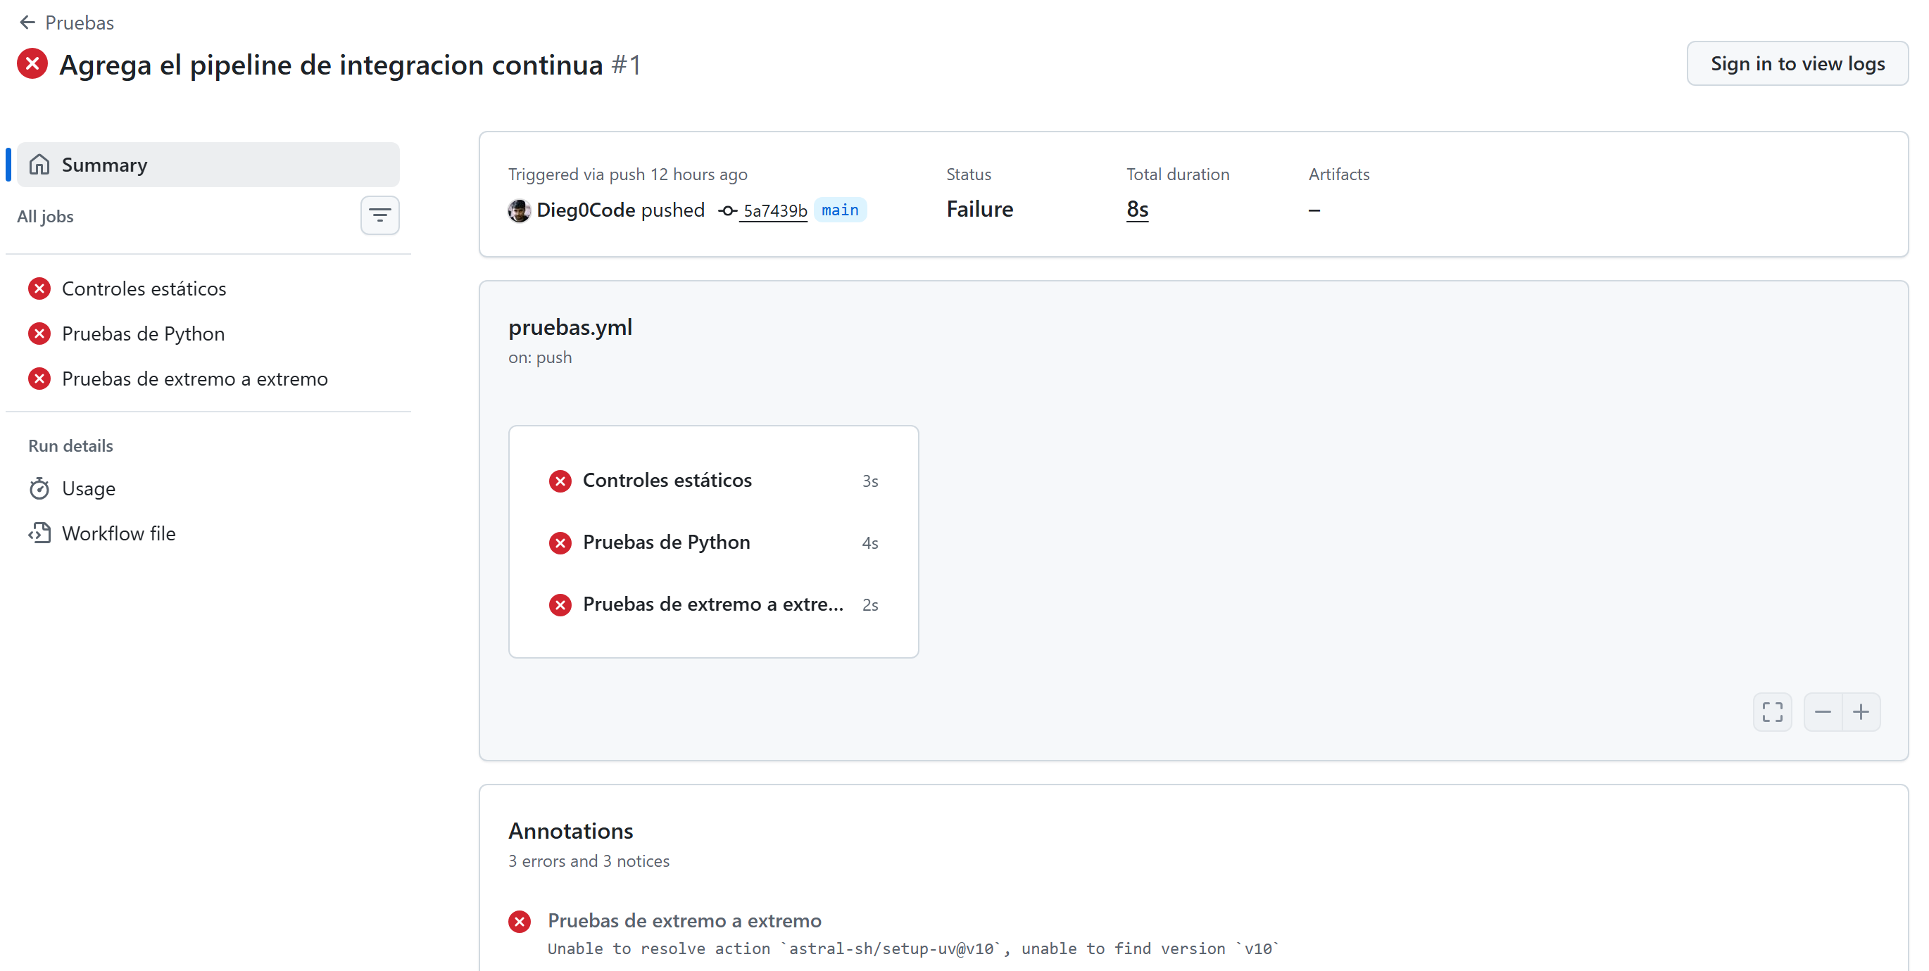
BLOQUE 1 · EJECUCIÓN 1
8 segundos, y ningún comando ejecutado
La anotación
Unable to resolve action
`astral-sh/setup-uv@v10`,
unable to find version `v10`
No se encontró la versión v10. checkout y setup-node publican una etiqueta corta, como v7, que apunta a la última de su serie; setup-uv solo publica versiones completas.
QUIÉN FALLÓ
El pipeline. Corrección: astral-sh/setup-uv@v10.2.0.
Captura de la ejecución en GitHub. La anotación de abajo dice por qué falló.
Este rojo no dice nada del sistema de reservas.
PRO402 · Taller de Testing y Calidad de Software
13

Slide 14
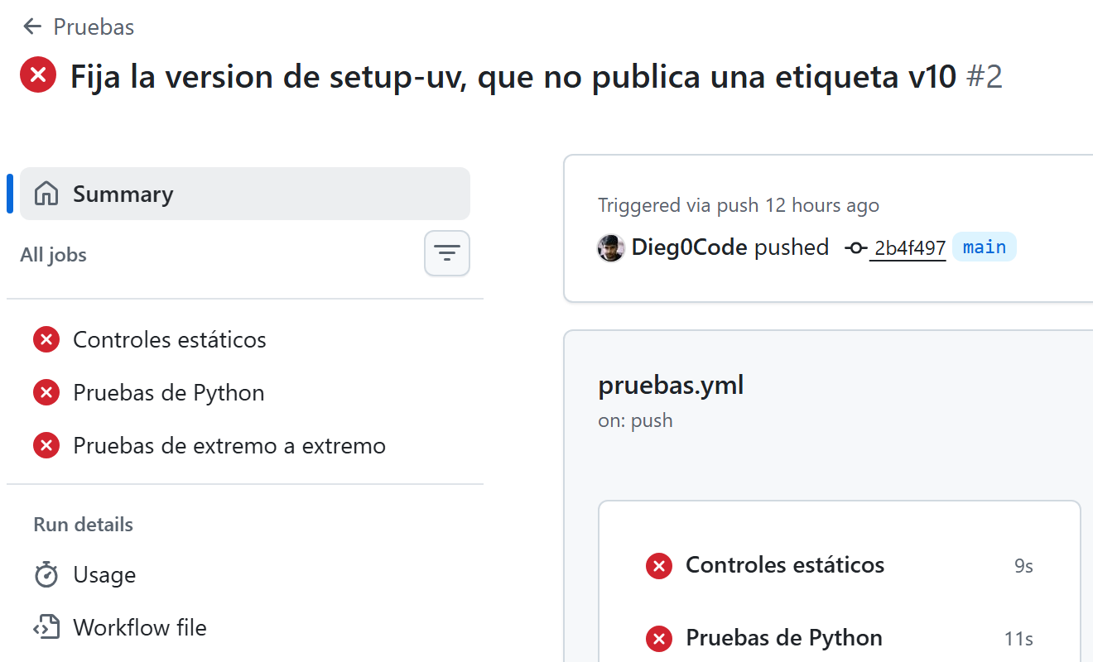
BLOQUE 1 · EJECUCIÓN 2
Tres trabajos en rojo, tres motivos
Controles estáticos
EL PROYECTO
error: Failed to spawn: `ruff`
Nunca declaró ruff ni pyrefly como dependencias.
Pruebas de Python
EL SISTEMA
1 failed, 24 passed
La suplantación: otra persona gasta la cuota de Ana —tres reservas por semana— con el RUT de ella.
Extremo a extremo
EL SISTEMA
6 failed, 21 passed
Los tres trabajos llegaron a ejecutar sus comandos.
Si falta un dato, la pantalla muestra [object Object] en vez de decir cuál; y la página no cabe en 320 píxeles. En los tres navegadores.
Un pipeline en rojo no es un problema: son tres, cada uno con su dueño.
PRO402 · Taller de Testing y Calidad de Software
14

Slide 15
BLOQUE 1 · UN ROJO DEL PROYECTO
Funcionaba porque nadie lo había pedido
Controles estáticos · paso uv run ruff check .
error: Failed to spawn: `ruff`
cause: No such file or directory (os error 2)
En español: no se pudo lanzar ruff, porque no existe.
HASTA AHORA
EN EL SERVIDOR
uv run --with ruff ruff check .
uv run ruff check .
--with lo instala solo para ese comando. Funcionaba, sin que el proyecto dijera que lo necesitaba.
Instala exactamente lo que el proyecto declara. ruff no estaba.
La corrección: declararlas como dependencias de desarrollo
Cualquiera que clonara el repositorio habría tenido el mismo error. Las de desarrollo se necesitan para trabajar en el proyecto, no para que funcione.
> uv add --dev ruff pyrefly
PRO402 · Taller de Testing y Calidad de Software
15

Slide 16
BLOQUE 1 · UN DETALLE DE LA SALIDA
Otro número, el mismo veredicto
Windows · Chromium
514 píxeles
las sesiones anteriores
GitHub · Linux
560 píxeles
los tres navegadores
umbral: no más de 320
La causa más probable son las fuentes tipográficas, distintas en Windows y en Linux: el mismo texto ocupa otro ancho. No se investigó más.
La prueba afirma «no más de 320», no «exactamente 514». Por eso sigue siendo válida en otro entorno.
Cada número vale para el entorno donde se midió. El umbral hace que el veredicto no dependa de él.
PRO402 · Taller de Testing y Calidad de Software
16

Slide 17
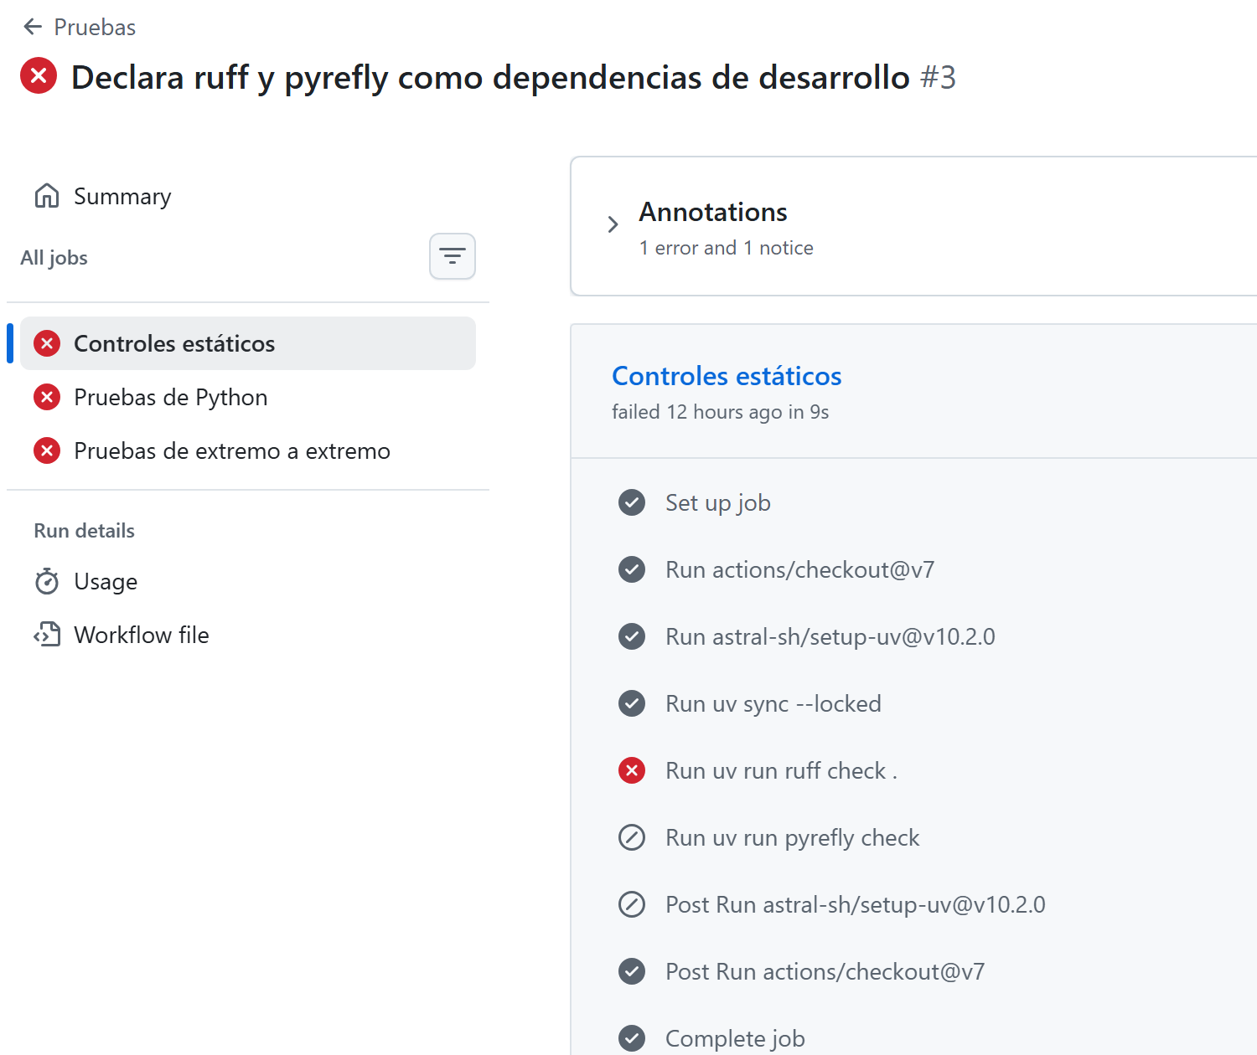
BLOQUE 1 · EJECUCIÓN 3
Corregir un rojo revela el siguiente
uv run ruff check .
I001 [*] Import block is un-sorted
--> test_concurrencia.py:1:1
Found 1 error.
[*] 1 fixable with the `--fix` option.
El bloque de importaciones está desordenado; ruff puede corregirlo solo con --fix. El problema existía antes: ruff ni siquiera llegaba a ejecutarse.
Mira el paso pyrefly en la captura: un círculo tachado. Cuando un paso falla, los siguientes del mismo trabajo se saltan. No se sabe si pyrefly pasa.
La corrección
> uv run ruff check --fix .
Los pasos del trabajo de controles estáticos, en GitHub.
PRO402 · Taller de Testing y Calidad de Software
17

Slide 18
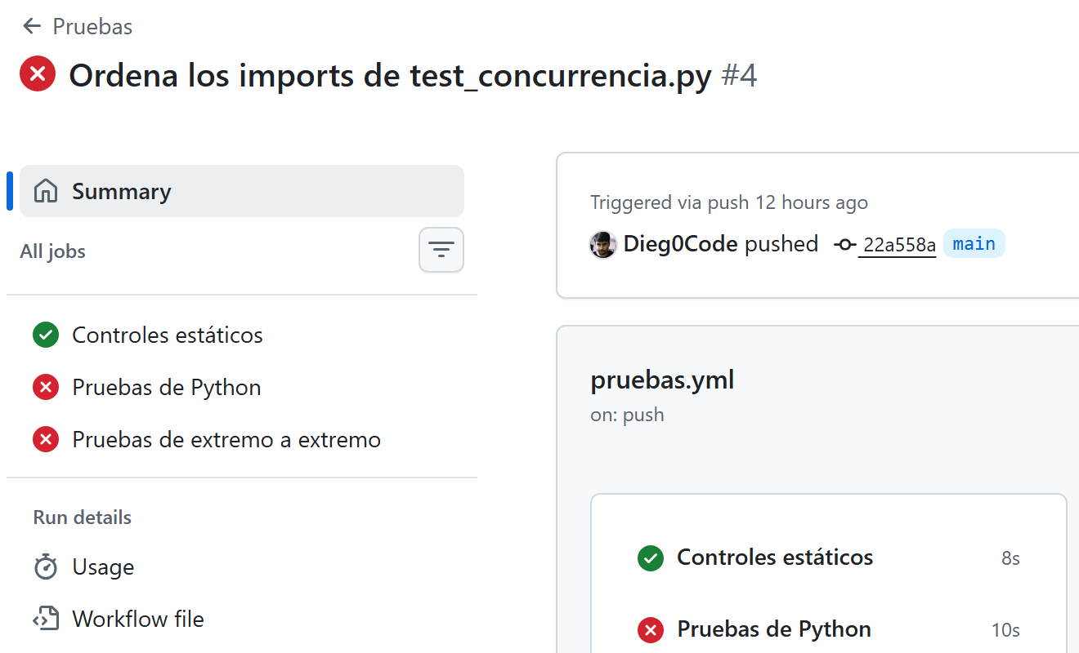
BLOQUE 1 · EJECUCIÓN 4
El estado desde el que se decide
LO QUE QUEDA EN ROJO
Controles estáticos
✓
All checks passed! · 0 errors
Pruebas de Python
✗
la suplantación
Extremo a extremo
✗
[object Object] · 320 px
Solo quedan rojos del sistema, y todos se conocían. Hay dos formas de llegar al verde: corregir los tres defectos, o dejar de preguntarlos.
Controles estáticos en verde; las dos suites, en rojo.
La segunda es la tentación de todo equipo con prisa, y es el tema del bloque 2.
PRO402 · Taller de Testing y Calidad de Software
18

Slide 19
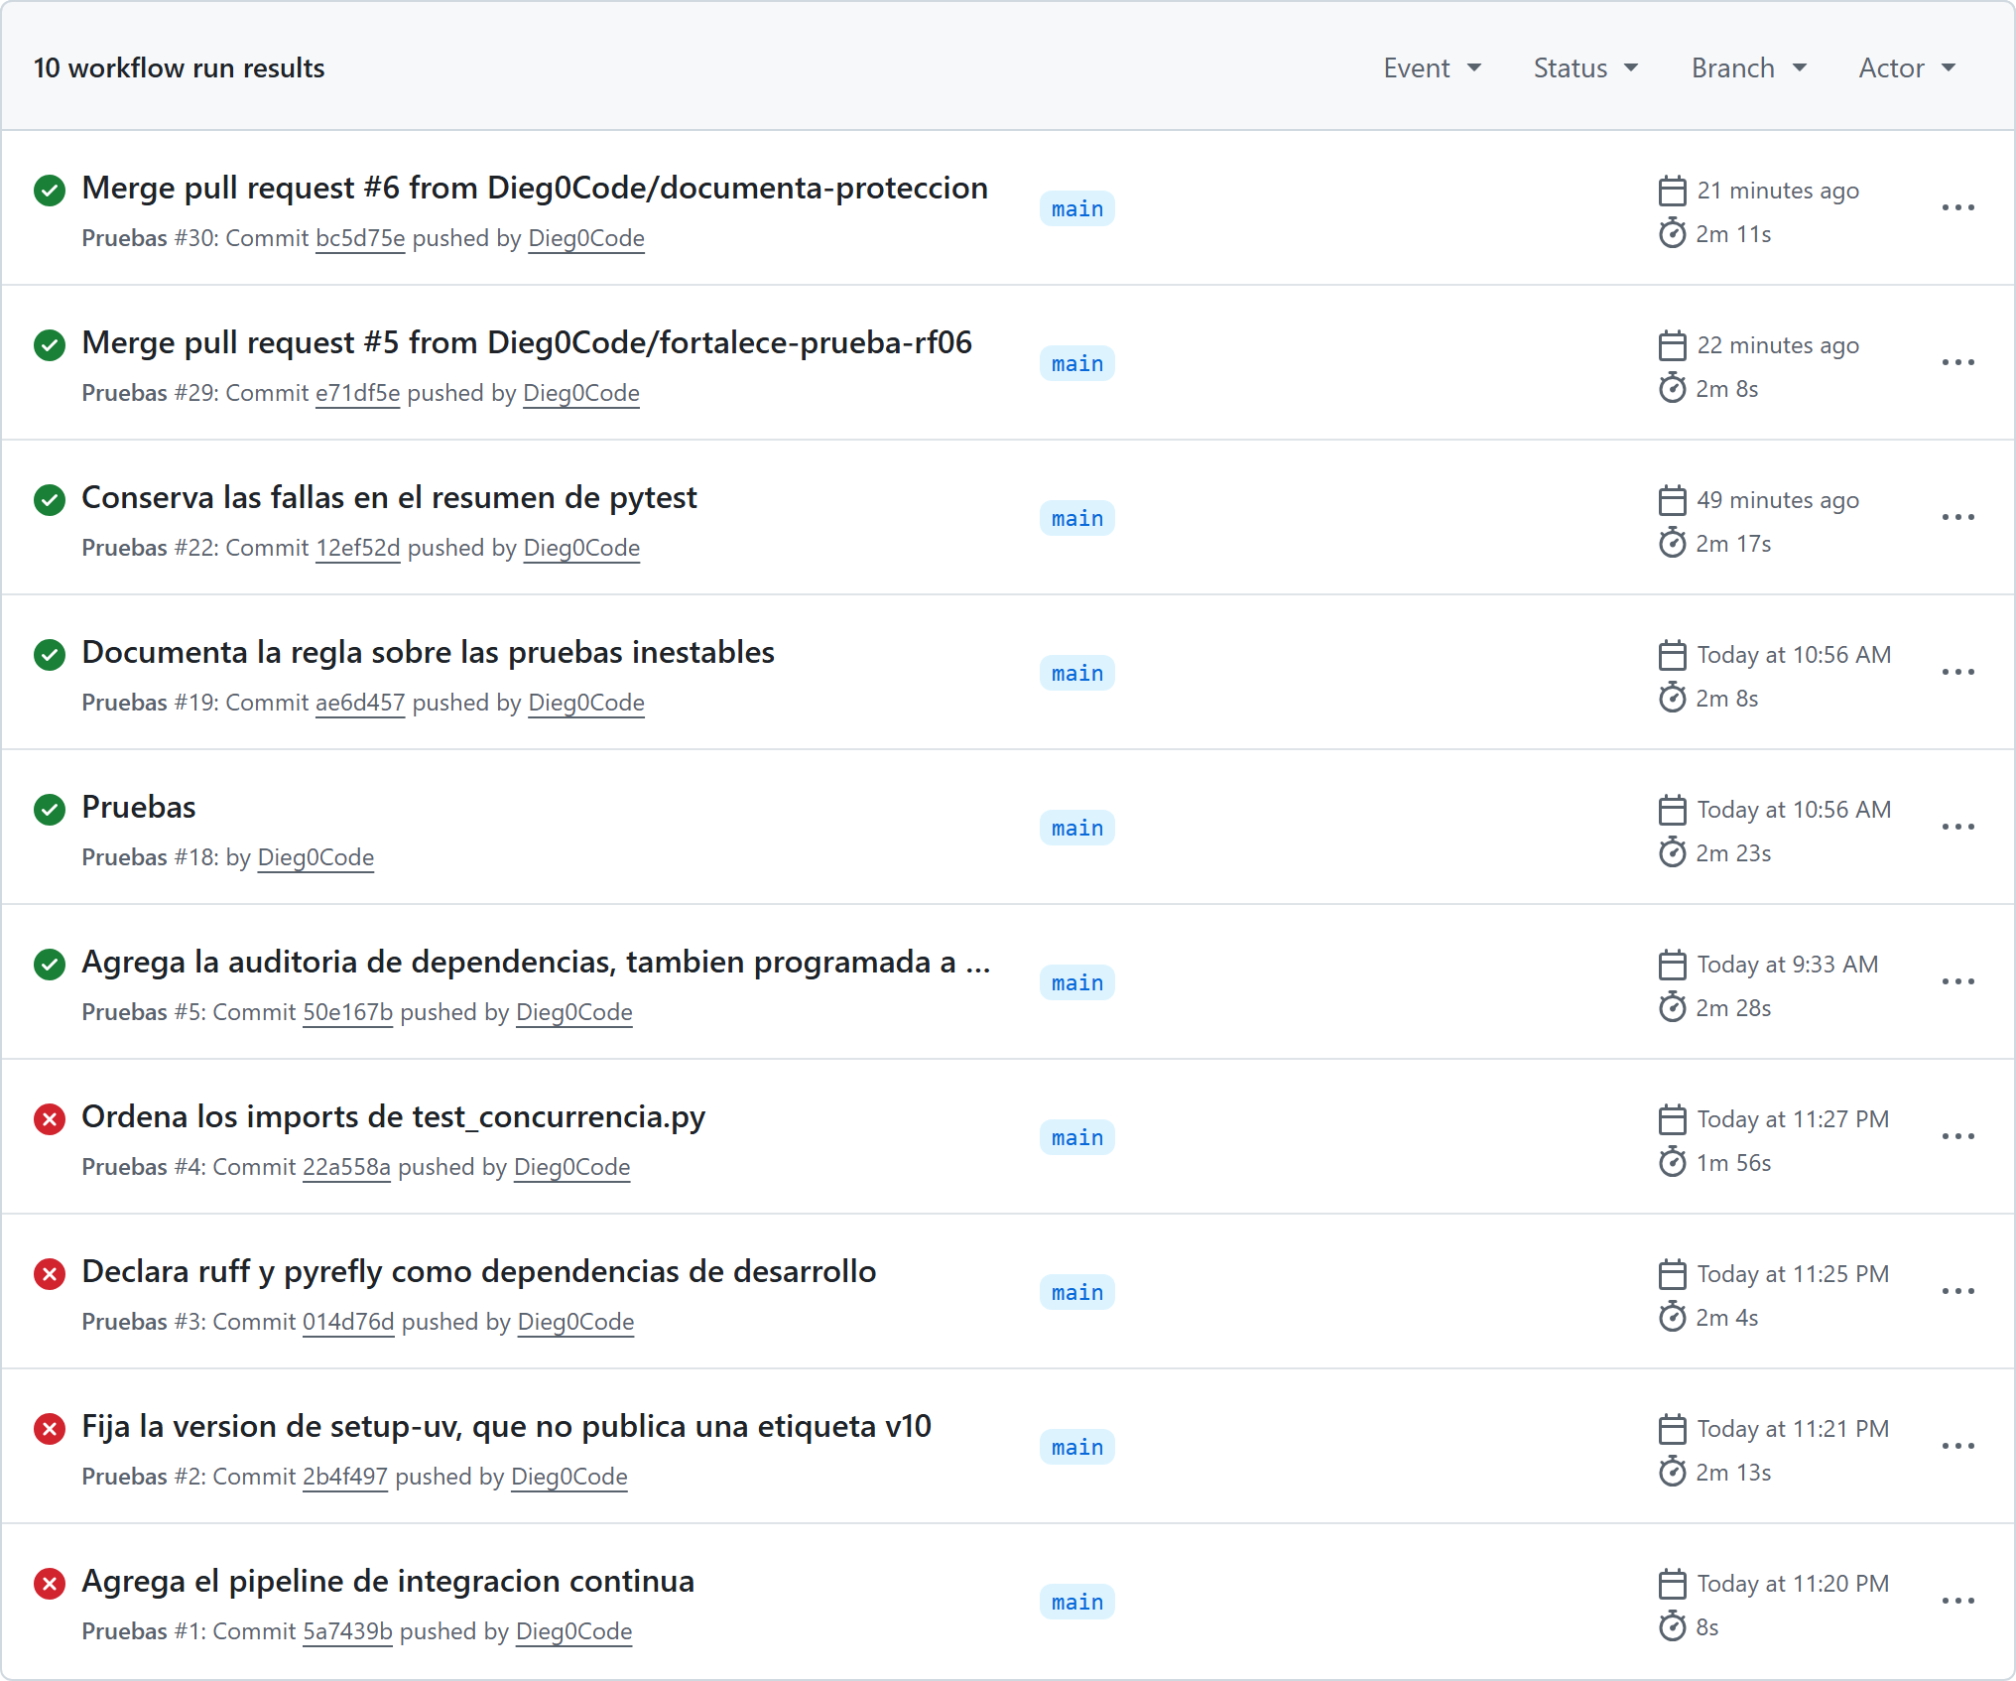
BLOQUE 1 · EL HISTORIAL
Cada ejecución queda registrada
El historial también es evidencia
Muestra qué se encontró, en qué orden y cómo se corrigió. Un pipeline en verde desde el primer día no puede mostrar eso.
LO QUE CAMBIA SIN QUE NADIE TOQUE EL REPOSITORIO
Una advertencia de la propia ejecución
The ubuntu-latest label will migrate
to Ubuntu 26 beginning October 19, 2026.
latest significa «la más reciente», y la más reciente cambia sola. Lo mismo con Python: .python-version, el archivo que fija la versión del proyecto, dice 3.13, y el servidor instaló la 3.13.15; las sesiones anteriores usaron la 3.13.11.
Las ejecuciones de main, de la más reciente a la primera.
Fijar una versión exacta o dejarla abierta: las dos son legítimas si se sabe cuál se eligió.
PRO402 · Taller de Testing y Calidad de Software
19

Slide 20
BLOQUE 1 · CIERRE
Tres preguntas antes de decidir
Tres preguntas para comprobar la idea central antes de seguir.
1
La primera ejecución falló en 8 segundos sin ejecutar ninguna prueba. ¿Dice algo sobre la calidad del sistema de reservas?
PISTA
Revisa en qué paso falló y qué decía el mensaje. ¿Qué archivo había que corregir, y es parte del sistema?
2
ruff funcionaba antes y en el servidor no se pudo ejecutar. Un compañero dice que el problema es del servidor. ¿Tiene razón?
PISTA
Compara el comando que se usaba antes con el del pipeline. ¿Qué habría pasado si otra persona hubiera clonado el repositorio?
3
En Windows la página medía 514 píxeles y en el servidor 560. ¿Cuál de los dos es el resultado correcto de la prueba?
PISTA
Mira qué afirma la prueba: un valor exacto o un límite. ¿Cambió el veredicto entre los dos entornos?
PRO402 · Taller de Testing y Calidad de Software
20

Slide 21
BLOQUE 1 · CONTRASTE
Lo que tenía que aparecer
Las respuestas conservan el mismo orden y color que las preguntas.
1
NADA: FALLÓ EL PIPELINE
El error estaba en el archivo de configuración, no en el código de la aplicación.
LO QUE REVELA
Antes de corregir un rojo hay que saber quién falló.
ERROR FRECUENTE
Leer todo rojo como un defecto del sistema.
2
NO: EL PROBLEMA ERA DEL PROYECTO
El proyecto nunca declaró ruff; cualquiera que lo clonara habría tenido el mismo error.
LO QUE REVELA
El pipeline instala solo lo que el repositorio declara.
ERROR FRECUENTE
Culpar al servidor de lo que el proyecto no dice.
3
LOS DOS: EL VEREDICTO ES EL MISMO
La prueba afirma «no más de 320», y ninguno de los dos cumple.
LO QUE REVELA
Un umbral mantiene la prueba válida en otro entorno.
ERROR FRECUENTE
Escribir la prueba contra el número exacto de una máquina.
PRO402 · Taller de Testing y Calidad de Software
21

Slide 22
BLOQUE 2 DE 4 · 30 MINUTOS
El verde honesto
Llevar el pipeline a verde sin esconder lo que se sabe: marcar los defectos conocidos, dejarlos por escrito, y programar lo que depende del tiempo y no de los cambios.
01
02
03
04
EJECUTAR
DECIDIR
ESTABILIZAR
PROTEGER
Que la suite corra sola
Qué hacer con los rojos conocidos
La prueba que pasa y falla
Que un rojo no se integre
PRO402 · Taller de Testing y Calidad de Software
22

Slide 23
BLOQUE 2 · EL PROBLEMA
Un pipeline siempre en rojo ya no avisa
Tres defectos conocidos, ninguno se corrige hoy: cada uno espera una decisión que no es técnica.
La suplantación
[object Object]
La pantalla de 320 píxeles
Falta decidir: Cómo se identifican las personas.
Falta decidir: Qué dice el mensaje de cada campo.
Falta decidir: Cómo se rediseña la grilla, la cuadrícula de los ocho bloques.
CINCO EJECUCIONES SEGUIDAS. ¿EN CUÁL ENTRÓ UN DEFECTO NUEVO?
✓
Estáticos
✓
Estáticos
✓
Estáticos
✓
Estáticos
✓
Estáticos
✗
Python
✗
Python
✗
Python
✗
Python
✗
Python
✗
Navegador
✗
Navegador
✗
Navegador
✗
Navegador
✗
Navegador
Las cinco se ven iguales. Si una trae un defecto nuevo, el rojo nuevo se pierde entre los viejos.
Es una alarma que suena todo el día: nadie la mira.
PRO402 · Taller de Testing y Calidad de Software
23

Slide 24
BLOQUE 2 · LAS OPCIONES
Cuatro formas de salir del rojo
EL PIPELINE
LO QUE SE SABE DEL DEFECTO
Corregir el defecto
VERDE
Desaparece, porque dejó de ser cierto
La respuesta, cuando se puede
Borrar la prueba
VERDE
Se pierde: nadie sabrá que el defecto existe
Afirma algo falso
Omitir la prueba
VERDE
Se esconde: la prueba ni siquiera se ejecuta
Afirma algo falso
Marcarla como falla esperada
VERDE
Sigue visible, y la prueba se sigue ejecutando
Lo que enseña este bloque
Las cuatro dejan el pipeline en verde. Solo dos dicen la verdad.
PRO402 · Taller de Testing y Calidad de Software
24

Slide 25
BLOQUE 2 · LA FUENTE
Omitir no es lo mismo que esperar la falla
«Omitir (skip) significa que se espera que la prueba pase solo si se cumplen ciertas condiciones; si no, pytest no la ejecuta en absoluto. […] Una falla esperada (xfail) significa que se espera que la prueba falle por algún motivo, por ejemplo una funcionalidad todavía no implementada o un defecto todavía no corregido.»
pytest, How to use skip and xfail · traducción del original en inglés
OMITIR · SKIP
FALLA ESPERADA · XFAIL
Para pruebas que no aplican
Para defectos conocidos
Una prueba de Windows en un servidor Linux. No se ejecuta, y está bien: no hay nada que ver.
La suplantación. Se ejecuta en cada corrida, y el informe dice que sigue fallando y por qué.
Omitir un defecto conocido es esconderlo.
PRO402 · Taller de Testing y Calidad de Software
25

Slide 26
BLOQUE 2 · PYTEST
La marca va en la prueba, con su motivo
test_seguridad.py
1
strict=True
Si la prueba pasa, la suite se pone en rojo. La marca no puede sobrevivir a su motivo.
3
1
2
reason=
2
El motivo, escrito en la prueba. Aparece en el informe de cada ejecución.
3
xfail
pytest la ejecuta; si falla, la informa como xfailed, sin poner la suite en rojo.
El cuerpo de la prueba no cambia: sigue afirmando lo mismo. Los tres puntos indican que aquí se omite, para mostrar solo la marca.
uv run pytest -q -rxX · -r pide un resumen final; x y X, las fallas esperadas y las que pasaron inesperadamente
XFAIL test_seguridad.py::test_otra_persona_no_puede_agotar_la_cuota_de_ana - Suplantación: la API acepta cualquier RUT sin
comprobar quién lo escribe. Pendiente: decidir cómo se identifican las personas.
24 passed, 1 xfailed, 1 warning in 0.83s
La salida de pytest es una sola línea; aquí se partió para que quepa. Ojo: -rxX tiene un defecto que aparece en el bloque 4.
PRO402 · Taller de Testing y Calidad de Software
26

Slide 27
BLOQUE 2 · PLAYWRIGHT
test.fail: estricta sin pedirlo
e2e/pruebas/reserva.spec.ts
1
2
1
test.fail reemplaza a test, y recibe detalles entre el título y el cuerpo.
2
Una anotación: un tipo y una descripción que Playwright guarda junto a la prueba y muestra en sus informes.
«Marca una prueba como «debe fallar». Playwright la ejecuta y se asegura de que efectivamente falle.»
Playwright, test.fail · traducción del original en inglés
Si la prueba pasa, Playwright la cuenta como falla.
PRO402 · Taller de Testing y Calidad de Software
27

Slide 28
BLOQUE 2 · CÓMO SE LEE
27 passed, y seis fallaron
Pruebas de extremo a extremo · con las dos marcas
✘ 6 [chromium] › pruebas/reserva.spec.ts:20:6 › si falta un dato, la pantalla dice cuál corregir (6.0s)
✘ 9 [chromium] › pruebas/verificacion.spec.ts:22:6 › en una pantalla de 320 píxeles no hay desplazamiento horizontal (938ms)
✘ 15 [firefox] › pruebas/reserva.spec.ts:20:6 › si falta un dato, la pantalla dice cuál corregir (6.1s)
✘ 18 [firefox] › pruebas/verificacion.spec.ts:22:6 › en una pantalla de 320 píxeles no hay desplazamiento horizontal (1.8s)
✘ 24 [webkit] › pruebas/reserva.spec.ts:20:6 › si falta un dato, la pantalla dice cuál corregir (6.2s)
✘ 27 [webkit] › pruebas/verificacion.spec.ts:22:6 › en una pantalla de 320 píxeles no hay desplazamiento horizontal (1.2s)
27 passed (1.2m)
Cada ✘
27 passed
Quien lee solo el total
Una prueba que falló, como se esperaba.
Cuenta juntas las que pasaron y las que fallaron como se esperaba.
Cree que las 27 pasaron.
La marca no basta: hace falta un registro escrito que cualquiera pueda leer.
PRO402 · Taller de Testing y Calidad de Software
28

Slide 29
BLOQUE 2 · PULL REQUEST 1
El sistema mejoró, y el pipeline se puso en rojo
1
Se corrige
2
Pipeline en rojo
3
Se quita la marca
4
Queda abierto
En una rama, la interfaz pasa a decir «Revisa el campo Personas.» en lugar de [object Object].
La prueba marcada ya no falla:
Y la fila del registro de rojos conocidos.
Integrarlo es aceptar ese texto como el mensaje oficial: una decisión de requisito.
Expected to fail, but passed.
✓
main, antes
✗
Extremo a extremo
✓
Extremo a extremo
–
Sin integrar
La marca decía «esto está roto», y dejó de ser cierto. El pipeline no acepta que el repositorio siga afirmando algo falso.
El pipeline dice que el cambio funciona; no dice que el texto sea el correcto.
PRO402 · Taller de Testing y Calidad de Software
29

Slide 30
BLOQUE 2 · UN DETALLE DEL HISTORIAL
Cada commit de la rama corrió dos veces
Es la consecuencia de pedir los dos eventos en la sección on. Parece un desperdicio, y en el bloque 3 va a mostrar algo que ninguna ejecución sola podía mostrar.
Por el evento push
Un commit en una rama con pull request abierto
on: push:
Por el evento pull_request
on: pull_request:
SI SE QUIERE EVITAR
push queda limitado a la rama principal. El costo: un push a otra rama, sin pull request abierto, no ejecuta nada. En el proyecto se dejaron los dos eventos sin límite.
Dos ejecuciones del mismo commit deberían dar el mismo resultado. Si no lo dan, algo no es confiable.
PRO402 · Taller de Testing y Calidad de Software
30

Slide 31
BLOQUE 2 · EL REGISTRO
Lo que la marca no dice a quien no abre el código
En el README del proyecto, bajo «Rojos conocidos»:
PRUEBA
QUÉ MUESTRA
QUÉ DECISIÓN FALTA
Otra persona no puede agotar la cuota de Ana
La API acepta cualquier RUT sin comprobar quién lo escribe
Cómo se identifican las personas
Si falta un dato, la pantalla dice cuál corregir
Muestra [object Object] en lugar de decir qué campo falta
Qué dice el mensaje de cada campo
Pantalla de 320 píxeles
La página es más ancha y obliga a desplazarse hacia los lados
Cómo se rediseña la grilla
«Una prueba desactivada tiene que estar justificada por escrito. Una prueba borrada sin explicación cuenta como un defecto sin cubrir.»
Instrucciones de la Evaluación Final, sección 3.B
Sin la decisión pendiente, es una prueba abandonada. Con ella, es una tarea que alguien puede tomar.
PRO402 · Taller de Testing y Calidad de Software
31

Slide 32
BLOQUE 2 · LO QUE DEPENDE DEL TIEMPO
Una vulnerabilidad nueva no espera un push
.github/workflows/auditoria.yml
Una vulnerabilidad es una debilidad de seguridad ya descubierta y publicada. pip-audit compara las dependencias con una base pública de ellas. Una nueva se puede publicar sobre una versión ya instalada, sin que nadie toque el repositorio.
1
cron: cinco campos
1
0
8
*
*
*
2
minuto
hora
día
mes
semana
Minuto 0, hora 8, cualquier día, mes y día de la semana: todos los días a las 8:00. timezone lo fija en hora de Chile; sin esa línea, cron usa la hora universal (UTC).
2
workflow_dispatch: un botón en Actions para ejecutarlo a mano.
3
3
La lista exacta de dependencias de producción, sin las de desarrollo, auditada.
PRO402 · Taller de Testing y Calidad de Software
32

Slide 33
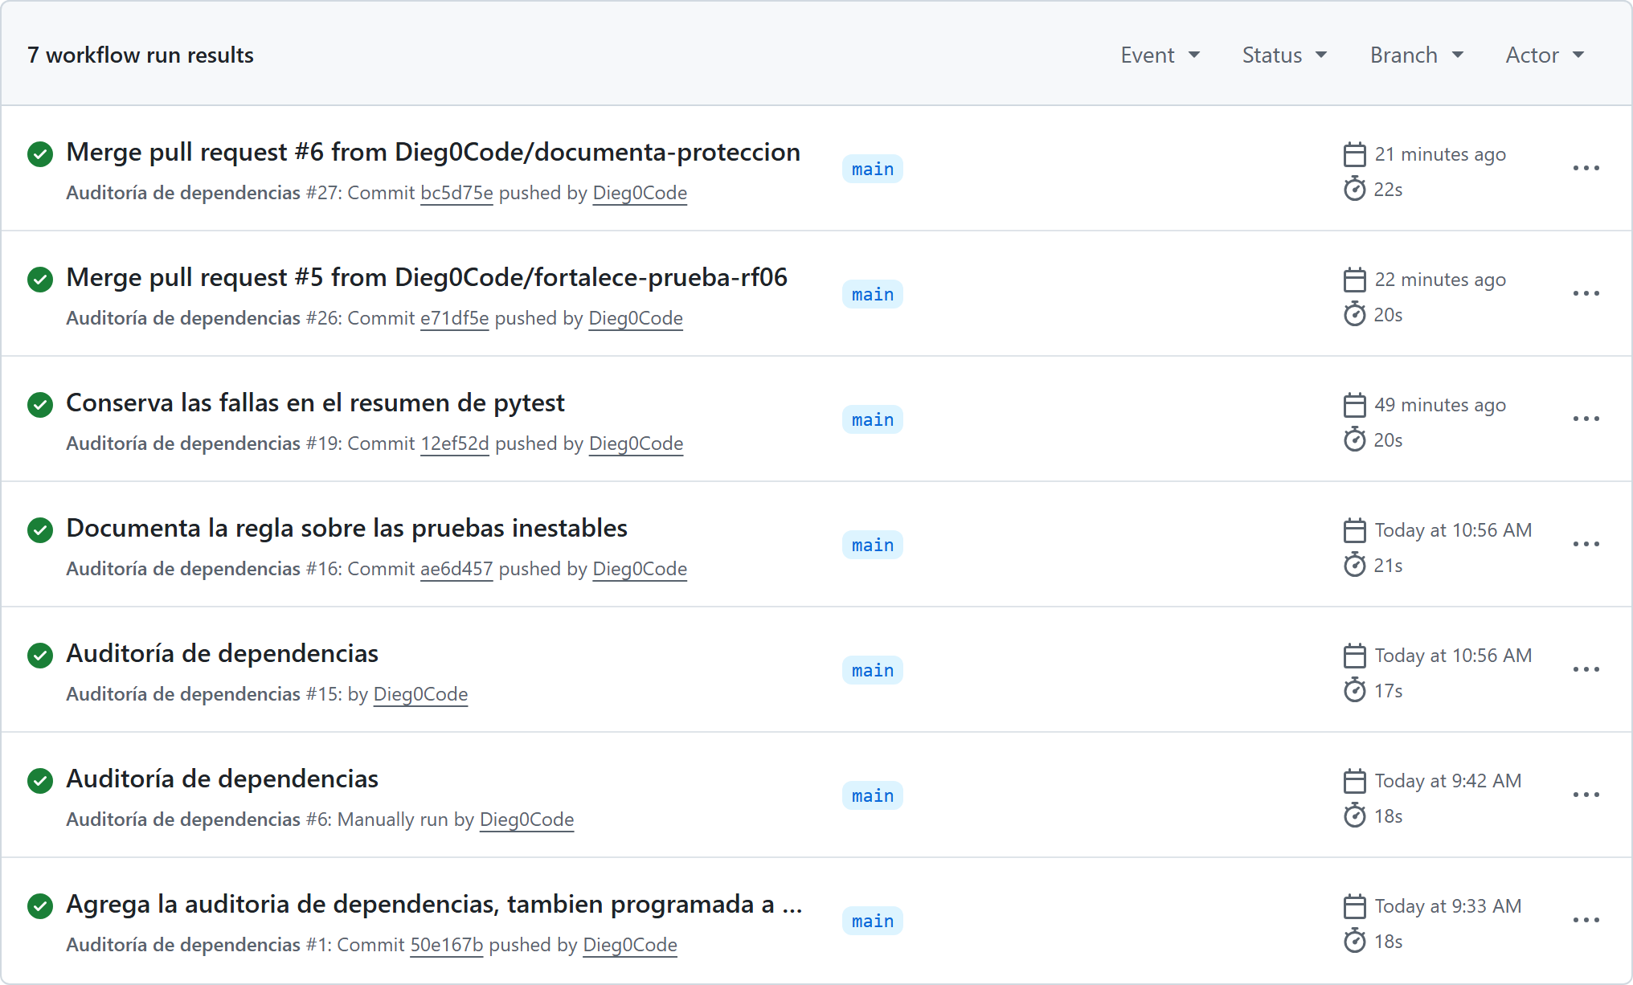
BLOQUE 2 · ANTES DE CONFIAR EN SCHEDULE
Tres condiciones del evento programado
Se ejecuta sobre main
Sobre el último commit de la rama principal, no sobre las otras ramas.
Se puede retrasar
En los períodos de alta carga de GitHub Actions, la hora no es exacta.
Se apaga solo
En un repositorio público, sin actividad durante 60 días, se desactiva sin avisar.
GitHub Docs, Events that trigger workflows · resumen del original en inglés
Ejecuciones de la auditoría: por push y a mano («Manually run»).
Un proyecto que se deja de tocar deja también de auditarse.
PRO402 · Taller de Testing y Calidad de Software
33

Slide 34
BLOQUE 2 · LA TRAZABILIDAD
La matriz, regenerada en cada ejecución
Un paso más en el trabajo de pytest
Cada requisito y cuántas pruebas lo comprueban
requisito pruebas estado
1
RF-01 10 cubierto
RF-02 3 cubierto
RF-03 2 cubierto
2
RF-04 4 cubierto
RF-05 0 SIN PRUEBA
RF-06 1 cubierto
if: always()
RF-07 2 cubierto
1
RF-08 0 SIN PRUEBA
Ejecuta el paso aunque pytest haya fallado: es justo cuando más interesa la matriz.
RF-09 0 SIN PRUEBA
RF-10 0 SIN PRUEBA
Pruebas sin requisito: 3
$GITHUB_STEP_SUMMARY
2
Un archivo especial: lo que se escribe en él aparece en la página de resumen de la ejecución.
Informa y no bloquea. Qué debe bloquear un cambio es un criterio de salida —la condición que el plan de pruebas declara para darla por terminada—, no una decisión del pipeline.
run: |, echo y >>
La barra permite varios comandos; echo escribe un texto; >> lo agrega al final del archivo.
PRO402 · Taller de Testing y Calidad de Software
34

Slide 35
BLOQUE 2 · EL ESTADO
Todo en verde, y nada escondido
LOS CUATRO TRABAJOS DE LOS DOS FLUJOS
Controles estáticos
✓
sin problemas
Pruebas de Python
✓
24 passed, 1 xfailed · la suplantación, con su motivo
Pruebas de extremo a extremo
✓
27 passed · 6 de ellas, fallas esperadas
Vulnerabilidades conocidas
✓
No known vulnerabilities found
Si alguien corrige un defecto
Si se publica una vulnerabilidad
La marca estricta pone el pipeline en rojo hasta que se actualice el registro.
La auditoría programada la encuentra a la mañana siguiente, sin que nadie haga push.
Cada verde dice lo que mide. Falta una pregunta: ¿y si una prueba pasa y falla sin motivo?
PRO402 · Taller de Testing y Calidad de Software
35

Slide 36
BLOQUE 2 · CIERRE
Tres preguntas antes de la pausa
Tres preguntas para comprobar la idea central antes de seguir.
1
Un compañero consiguió el verde agregando @pytest.mark.skip a las dos pruebas que fallaban. Su pipeline está en verde, igual que el de la clase. ¿Qué diferencia hay?
PISTA
Revisa qué hace pytest con una prueba omitida y con una falla esperada. ¿Qué pasa el día que alguien corrija el defecto?
2
En el pull request número 1, el sistema mejoró y el pipeline se puso en rojo. ¿Tiene sentido que una mejora rompa el pipeline?
PISTA
Relee qué afirmaba la marca antes de la corrección. ¿Qué afirmaría el repositorio si la marca se quedara?
3
La salida de Playwright dice 27 passed. ¿Se puede escribir en un informe que las 27 pruebas de extremo a extremo pasan?
PISTA
Busca las líneas marcadas con ✘ en la misma salida. ¿Qué parte hay que leer para saber cuántas pasaron?
PRO402 · Taller de Testing y Calidad de Software
36

Slide 37
BLOQUE 2 · CONTRASTE
Lo que tenía que aparecer
Las respuestas conservan el mismo orden y color que las preguntas.
1
OMITIR ESCONDE EL DEFECTO
La prueba omitida no se ejecuta; la falla esperada se ejecuta y muestra su motivo.
LO QUE REVELA
Con strict, corregir el defecto obliga a quitar la marca.
ERROR FRECUENTE
Llegar al verde apagando lo que falla.
2
SÍ: LA MARCA DEJÓ DE SER CIERTA
La marca decía «esto está roto», y la prueba empezó a pasar.
LO QUE REVELA
El pipeline no deja que el repositorio afirme algo falso.
ERROR FRECUENTE
Quitar strict para que la mejora no moleste.
3
NO: SEIS FALLARON COMO SE ESPERABA
El total cuenta juntas las que pasaron y las fallas esperadas.
LO QUE REVELA
Hay que leer las líneas, y tener un registro escrito.
ERROR FRECUENTE
Informar el total sin mirar las ✘.
PRO402 · Taller de Testing y Calidad de Software
37

Slide 38
BLOQUE 3 DE 4 · 20 MINUTOS
La prueba que pasa y falla
Una prueba inestable llega al pipeline: el mismo commit en rojo y en verde, reintentos que informan y reintentos que esconden, y la única forma de saber si una prueba es confiable.
01
02
03
04
EJECUTAR
DECIDIR
ESTABILIZAR
PROTEGER
Que la suite corra sola
Qué hacer con los rojos conocidos
La prueba que pasa y falla
Que un rojo no se integre
PRO402 · Taller de Testing y Calidad de Software
38

Slide 39
BLOQUE 3 · EL COSTO
Lo que mide Google en su integración continua
Prueba inestable: la que pasa y falla sin que el código cambie. En una suite que corre sola decenas de veces al día, deja de ser una molestia.
1,5 %
16 %
84 %
de todas las ejecuciones de pruebas dan un resultado inestable
de las pruebas tienen algún grado de inestabilidad: más de 1 de cada 7
de los cambios de verde a rojo involucran una prueba inestable
«Es bastante común ignorar fallas legítimas en pruebas inestables por la gran cantidad de falsos positivos.»
John Micco, Flaky Tests at Google and How We Mitigate Them, Google Testing Blog, 2016 · traducción del original en inglés
Falso positivo: un rojo que no indica ningún defecto.
Una prueba inestable enseña a no creerle al rojo. Y el día que el rojo es real, nadie lo mira.
PRO402 · Taller de Testing y Calidad de Software
39

Slide 40
BLOQUE 3 · PULL REQUEST 2
Una prueba útil, con el error de siempre
e2e/pruebas/espera.spec.ts
1
waitForTimeout(300)
Espera 300 milisegundos, pase lo que pase.
1
2
inputValue()
2
Lee lo que tiene el campo en ese instante, una sola vez.
reservarBloque4 llena el formulario y aprieta «Reservar». Después de una reserva confirmada, el formulario tiene que quedar vacío para la siguiente.
UNA RED SIMULADA: CADA RESPUESTA TARDA ENTRE 0 Y 400 MILISEGUNDOS
la respuesta llega en algún momento de esta franja, y recién ahí se vacía el formulario
0
400 ms
300 ms: la prueba lee
Si la respuesta llega antes de 300 ms, pasa. Si llega después, falla. Nada del código cambió.
PRO402 · Taller de Testing y Calidad de Software
40

Slide 41
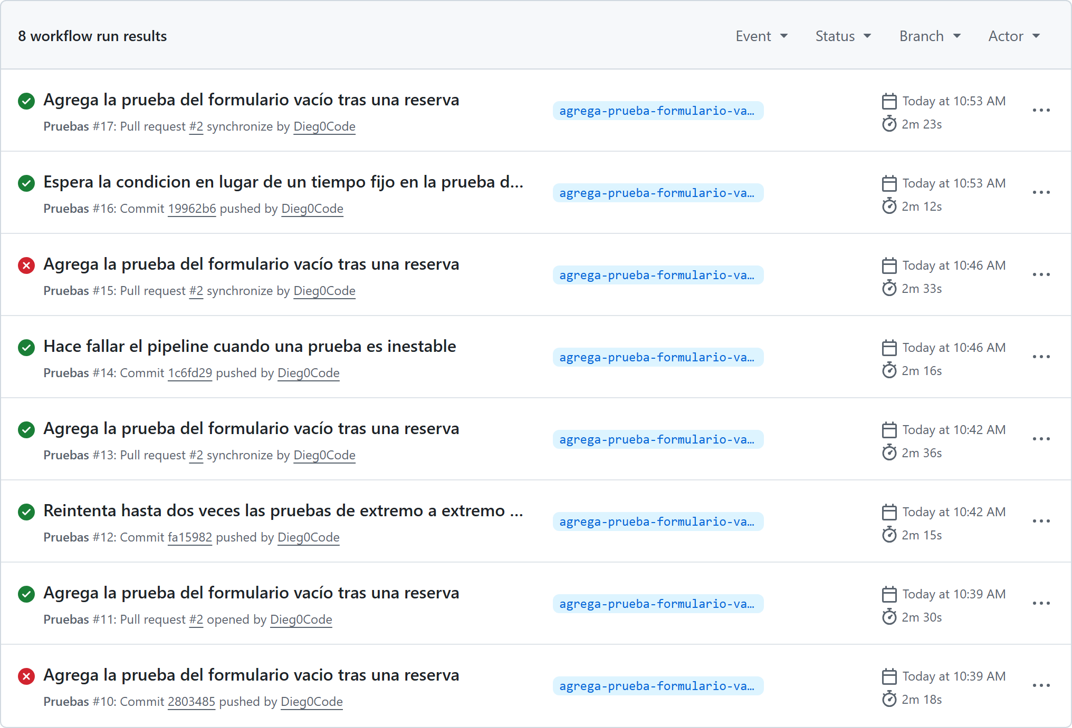
BLOQUE 3 · LA FIRMA DE LA INESTABLE
El mismo commit, un rojo y un verde
✗
✓
por push
por pull_request
La prueba falló en Chromium
La prueba pasó
Mismo código, mismo servidor, mismos comandos. Quien viera solo el rojo creería que la prueba encontró un defecto; quien viera solo el verde creería que todo está bien.
Historial de la rama del pull request 2. Las dos filas de abajo son el mismo commit.
La ejecución doble del bloque anterior, que parecía un desperdicio, dejó a la vista la inestable.
PRO402 · Taller de Testing y Calidad de Software
41

Slide 42
BLOQUE 3 · REINTENTAR
Playwright distingue tres resultados
passed
flaky
failed
Pasó en el primer intento.
Falló en el primer intento y pasó al reintentarla.
Falló en el primer intento y en todos los reintentos.
✓
intento 1
✗
intento 1
✗
intento 1
✓
reintento 1
✗
reintento 1
✗
reintento 2
Playwright, Retries · las tres categorías, traducidas del original en inglés
e2e/playwright.config.ts
Por omisión no reintenta nada. CI es una variable de entorno que GitHub Actions define en sus servidores: con ella, hasta dos reintentos; en tu máquina, ninguno. condición ? sí : no elige entre dos valores.
PRO402 · Taller de Testing y Calidad de Software
42

Slide 43
BLOQUE 3 · LO QUE PASÓ CON REINTENTOS
3 flaky, y el pipeline en verde
Pruebas de extremo a extremo · ejecución por push, con retries: 2
✘ 5 [chromium] › pruebas/espera.spec.ts:26:5 › tras una reserva confirmada, el formulario queda vacío (888ms)
✓ 6 [chromium] › pruebas/espera.spec.ts:26:5 › tras una reserva confirmada, el formulario queda vacío (retry #1) (1.2s)
✘ 16 [firefox] › pruebas/espera.spec.ts:26:5 › tras una reserva confirmada, el formulario queda vacío (1.7s)
✓ 17 [firefox] › pruebas/espera.spec.ts:26:5 › tras una reserva confirmada, el formulario queda vacío (retry #1) (2.9s)
✘ 27 [webkit] › pruebas/espera.spec.ts:26:5 › tras una reserva confirmada, el formulario queda vacío (1.9s)
✓ 28 [webkit] › pruebas/espera.spec.ts:26:5 › tras una reserva confirmada, el formulario queda vacío (retry #1) (1.6s)
3 flaky
27 passed (1.3m)
Lo bueno
El problema
La salida ya no confunde la inestable con un defecto ni con un verde limpio: la llama por su nombre, flaky.
El pipeline terminó en verde. Los reintentos avisaron y dejaron pasar. Y la ejecución por pull request del mismo commit ni la mostró.
Un equipo apurado no lee la línea 3 flaky: lee el verde.
PRO402 · Taller de Testing y Calidad de Software
43

Slide 44
BLOQUE 3 · LA HERRAMIENTA QUE ESCONDE
Reintentar para «eliminar» la falla
pytest --help · con el complemento pytest-rerunfailures 16.7
re-run failing tests to eliminate flaky failures:
--reruns=RERUNS number of times to re-run failed tests. defaults to 0.
En español: volver a ejecutar las pruebas que fallan para eliminar las fallas inestables. pytest no reintenta por sí mismo; este complemento es el más usado.
Eliminar la falla no elimina la inestabilidad: la esconde.
«Tenemos una forma de marcar una prueba como inestable, con la que solo informa una falla si falla tres veces seguidas. Eso reduce los falsos positivos, pero anima a ignorar la inestabilidad de las propias pruebas mientras no fallen tres veces seguidas, lo que dista de ser una solución perfecta.»
John Micco, Flaky Tests at Google, 2016 · traducción del original en inglés
Un reintento que no informa convierte la suite en un sorteo.
PRO402 · Taller de Testing y Calidad de Software
44

Slide 45
BLOQUE 3 · QUE BLOQUEE
Una prueba inestable no entra
e2e/playwright.config.ts
Ejecución por pull_request, con failOnFlakyTests
✘ 15 [firefox] › … formulario queda vacío (1.9s)
1
✘ 16 [firefox] › … formulario queda vacío (retry #1)
✓ 17 [firefox] › … formulario queda vacío (retry #2)
failOnFlakyTests hace fallar la ejecución si alguna prueba resultó inestable. !! convierte la variable en verdadero si existe y en falso si no.
✘ 27 [webkit] › … formulario queda vacío (2.1s)
✘ 28 [webkit] › … formulario queda vacío (retry #1)
✓ 29 [webkit] › … formulario queda vacío (retry #2)
2 flaky
28 passed (1.5m)
Los reintentos siguen distinguiendo una inestable de una que falla siempre. El mensaje pasa a ser: «esta prueba no es confiable, y así no entra».
Se abreviaron la ruta y el título de la prueba, marcados con …, para que quepan.
Pruebas de extremo a extremo
✗
2 flaky → rojo
Esta vez, rojo. En Firefox y WebKit falló dos veces y pasó recién al tercer intento.
PRO402 · Taller de Testing y Calidad de Software
45

Slide 46
BLOQUE 3 · EL LÍMITE DE LA CONFIGURACIÓN
Cuando por azar pasa, entra igual
MISMO COMMIT · POR PULL_REQUEST
MISMO COMMIT · POR PUSH
Extremo a extremo
2 flaky
Extremo a extremo
✗
✓
30 passed
Los reintentos la vieron fallar, y el bloqueo la detuvo.
Pasó al primer intento en los tres navegadores. Nada que ver, nada que bloquear.
Los reintentos y el bloqueo atrapan una inestable cuando falla. Detectarla en el pipeline es una cuestión de probabilidad: la configuración no demuestra que una prueba sea confiable.
Para saber si una prueba es inestable hay que medirla.
PRO402 · Taller de Testing y Calidad de Software
46

Slide 47
BLOQUE 3 · MEDIR
7 de 20: falla un 35 % de las veces
La misma prueba, 20 veces seguidas, sin reintentos
> npx playwright test pruebas/espera.spec.ts -g "formulario" --project chromium --repeat-each 20 --retries 0
--repeat-each 20 la repite 20 veces · --retries 0 cuenta cada falla tal como ocurre · -g elige por título · --project, un navegador
UNA TANDA DE 20, EN UNA MÁQUINA LOCAL · LAS DOS TANDAS DIERON 7 FALLAS
✓
✓
✓
✓
✓
✓
✓
✓
✓
✓
✓
✓
✓
✗
✗
✗
✗
✗
✗
✗
13 pasaron y 7 fallaron, agrupados. La salida solo da el conteo, no el orden.
El resumen
Cada falla dice lo mismo
7 failed
Expected: ""
13 passed (54.3s)
Received: "Ana Rivas"
La prueba leyó el campo antes de que llegara la respuesta del servidor.
PRO402 · Taller de Testing y Calidad de Software
47

Slide 48
BLOQUE 3 · CORREGIR
Esperar la condición, no un tiempo
Antes: espera un tiempo y lee una vez
Después: espera hasta que el campo esté vacío
1
2
toHaveValue vuelve a mirar el campo hasta que esté vacío o hasta que se acabe el plazo de Playwright, cinco segundos por omisión. Solo falla en el segundo caso.
20 EJECUCIONES EN CADA NAVEGADOR, SIN REINTENTOS
Chromium
Firefox
WebKit
20 passed (55.1s)
20 passed (2.0m)
20 passed (57.4s)
Pull request 2, con la corrección: sus dos ejecuciones
✓
30 passed · ninguna inestable · integrado
El proyecto ganó una prueba de regresión y una regla: una prueba inestable no entra.
PRO402 · Taller de Testing y Calidad de Software
48

Slide 49
BLOQUE 3 · EL CASO DIFÍCIL
La inestable que no se puede corregir hoy
«La cuarentena saca la prueba del camino crítico y registra un error para que se reduzca su inestabilidad. Eso evita que se convierta en un problema para el equipo, pero podría esconder fácilmente una condición de carrera real u otro defecto del código que se prueba.»
John Micco, Flaky Tests at Google, 2016 · traducción del original en inglés
Condición de carrera: el defecto de la doble reserva del lunes, donde el resultado depende de qué operación llega primero. Una prueba que pasa y falla puede estar señalando justo eso. El camino crítico son las revisiones que bloquean los cambios.
SI SE DEJA PENDIENTE, SE REGISTRA · INSTRUCCIONES DE LA EVALUACIÓN FINAL, SECCIÓN 3.B
CUÁL ES
CON QUÉ FRECUENCIA FALLA
QUÉ SE INVESTIGÓ
QUÉ SE DECIDIÓ
«tras una reserva confirmada, el formulario queda vacío»
7 de 20 en Chromium, dos tandas
Espera fija de 300 ms contra una respuesta de hasta 400 ms
Corregida con toHaveValue; 20 de 20 en los tres navegadores
Una inestable pendiente, igual que un rojo conocido, no se esconde: se registra.
PRO402 · Taller de Testing y Calidad de Software
49

Slide 50
BLOQUE 3 · CIERRE
Tres preguntas antes de proteger
Tres preguntas para comprobar la idea central antes de seguir.
1
El pull request número 2 tuvo, sobre el mismo commit, un pipeline en rojo y uno en verde. ¿Cuál de los dos decía la verdad sobre la prueba?
PISTA
Piensa qué afirma cada ejecución por separado y qué afirman las dos juntas. ¿Qué concluiría alguien que vio solo una?
2
Con retries: 2, el pipeline quedó en verde y la salida decía 3 flaky. Un compañero propone dejarlo así, porque «igual pasa». ¿Qué le falta a esa decisión?
PISTA
Relee lo que cuenta Google sobre las pruebas que solo fallan tres veces seguidas. ¿Qué pasa el día que falle por un defecto real?
3
Con failOnFlakyTests, una ejecución bloqueó la prueba y otra, sobre el mismo commit, la dejó pasar. ¿Sirve de algo la opción, si no la atrapa siempre?
PISTA
Compara lo que hace la configuración con lo que hizo --repeat-each. ¿Cuál permite afirmar que una prueba no es inestable?
PRO402 · Taller de Testing y Calidad de Software
50

Slide 51
BLOQUE 3 · CONTRASTE
Lo que tenía que aparecer
Las respuestas conservan el mismo orden y color que las preguntas.
1
LAS DOS JUNTAS
Por separado, cada una decía algo falso: un defecto o un verde limpio.
LO QUE REVELA
Dos resultados del mismo código son la firma de una inestable.
ERROR FRECUENTE
Mirar una sola ejecución y sacar conclusiones.
2
LE FALTA CORREGIRLA
Un verde con 3 flaky enseña a ignorar la inestabilidad.
LO QUE REVELA
El día que falle por un defecto real, nadie le va a creer.
ERROR FRECUENTE
Aceptar el reintento como solución.
3
SIRVE, PERO NO DEMUESTRA
Bloquea cuando la ve; cuando pasa por azar, entra igual.
LO QUE REVELA
Solo medir repitiendo dice si una prueba es confiable.
ERROR FRECUENTE
Creer que un pipeline en verde prueba que no hay inestables.
PRO402 · Taller de Testing y Calidad de Software
51

Slide 52
BLOQUE 4 DE 4 · 20 MINUTOS
Qué protege el pipeline
Un agente introduce defectos a propósito, como describe la sección 6 de las instrucciones de la Evaluación Final. Uno lo atrapa la suite; el otro pasa en verde.
01
02
03
04
EJECUTAR
DECIDIR
ESTABILIZAR
PROTEGER
Que la suite corra sola
Qué hacer con los rojos conocidos
La prueba que pasa y falla
Que un rojo no se integre
PRO402 · Taller de Testing y Calidad de Software
52

Slide 53
BLOQUE 4 · EL ENSAYO
Un defecto a propósito, por un pull request
«Durante la defensa se abre un pull request con un defecto introducido en tu sistema. Se observa qué hace tu pipeline: si lo bloquea, en qué etapa, y si el resultado permite entender qué se rompió sin abrir el código.»
Instrucciones de la Evaluación Final, sección 6
¿Lo bloquea?
¿En qué etapa?
¿Se entiende?
¿El pipeline se pone en rojo?
¿Qué trabajo lo atrapa?
¿La salida dice qué se rompió sin abrir el código?
LAS REGLAS DEL DEFECTO, SEGÚN LAS MISMAS INSTRUCCIONES
Lo genera un agente
Sale de un catálogo fijo
Es un solo cambio
Toca algo que declaraste
Altera algo observable
Se ensaya aquí, en el proyecto de la clase. Y esta noche, en el tuyo.
PRO402 · Taller de Testing y Calidad de Software
53

Slide 54
BLOQUE 4 · EL PEDIDO
Un catálogo fijo y un solo cambio
Terminal · con permiso para leer y editar, sin permiso para ejecutar
1
2
3
Los tipos b y c, y d y e, van de a dos por línea para que quepan; en el pedido original van uno por línea. claude -p le entrega el pedido al agente; --allowed-tools solo le permite leer, buscar y editar. El pedido va sin tildes porque se escribió así en la terminal.
PRO402 · Taller de Testing y Calidad de Software
54

Slide 55
BLOQUE 4 · DEFECTO 1 · PULL REQUEST 3
Un carácter, y el bloque 8 desaparece
La respuesta del agente
El cambio, en reservas.py
reservas.py — a
LOS OCHO BLOQUES QUE DECLARA RF-01, CON EL CAMBIO
Bloque 1
Bloque 2
Bloque 3
Bloque 4
Bloque 5
Bloque 6
Bloque 7
Bloque 8
bloque_valido(8) ahora devuelve False
Un defecto de valor límite: el sistema sigue funcionando para casi todo, y falla exactamente en el borde. La jornada pasa a tener siete bloques.
Catálogo a: desplazar una comparación. Toca RF-01, que el proyecto declara.
PRO402 · Taller de Testing y Calidad de Software
55

Slide 56
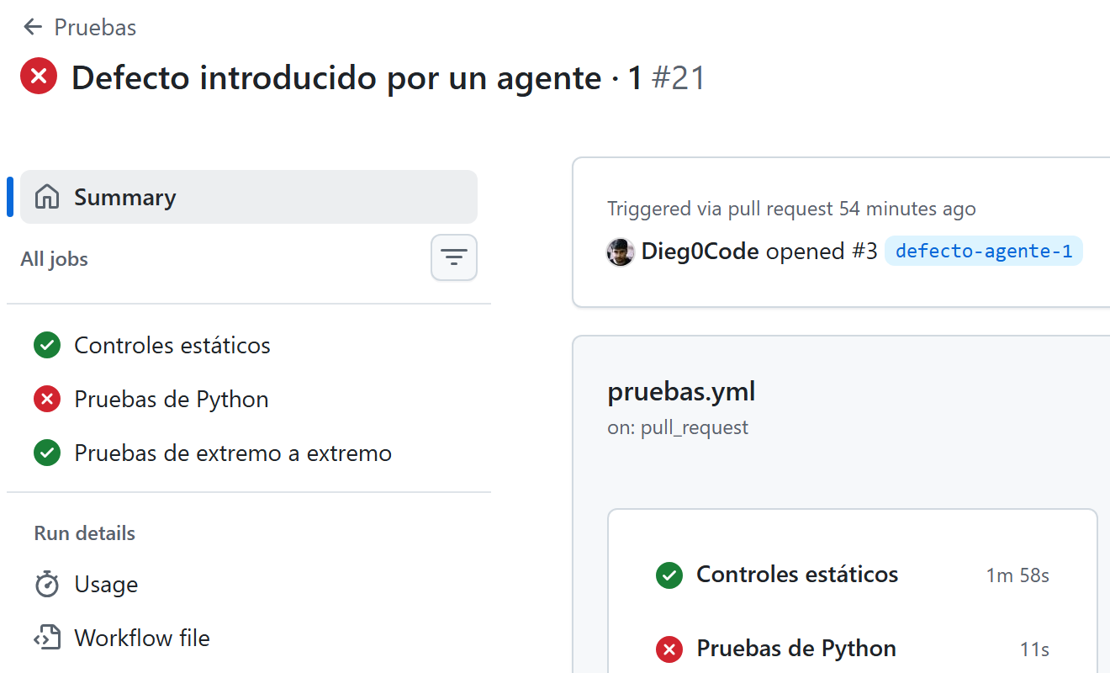
BLOQUE 4 · DEFECTO 1 · CÓMO SE LEE
Las tres preguntas, con lo que mostró el pipeline
¿Lo bloquea?
Lo detecta: un trabajo en rojo.
Si además impide integrar, es otra cosa.
¿En qué etapa?
Pruebas de Python.
Los estáticos no podían verlo; ninguna de extremo a extremo reserva el bloque 8.
¿Se entiende sin abrir el código?
Pruebas de Python
___ test_limites_del_requisito[ultimo] ___
La ejecución del pull request 3, en GitHub.
E assert False is True
E + where False = bloque_valido(8)
2 failed, 22 passed, 1 xfailed, 1 warning
Sí: lo dicen el nombre de la prueba de valores límite y el valor 8. El pipeline muestra lo que la suite sabe decir.
PRO402 · Taller de Testing y Calidad de Software
56

Slide 57
BLOQUE 4 · UN ROJO DEL PIPELINE
La opción del bloque 2 escondía las fallas
Con -rxX · el resumen final
Con -rfExX · el resumen final
short test summary info
FAILED test_reservas.py::test_limites_del_requisito[ultimo]
XFAIL test_seguridad.py::test_otra_persona_...
FAILED test_reservas.py::test_regla_permitida_incluye_el_bloque_8
XFAIL test_seguridad.py::test_otra_persona_...
(las dos que fallaron no aparecen)
La línea XFAIL se abrevió con … para que quepa. La línea entre paréntesis es una nota, no parte de la salida.
f
fallas
E
errores
x
fallas esperadas
X
pasaron inesperadamente
del resumen por omisión
del resumen por omisión
lo que se quería agregar
lo que se quería agregar
-r no suma letras al resumen por omisión: lo reemplaza. -rxX había sacado f y E; -rfExX las devuelve.
La configuración del pipeline es código, y sus defectos aparecen usándola.
PRO402 · Taller de Testing y Calidad de Software
57

Slide 58
BLOQUE 4 · LA RAMA PRINCIPAL
Un rojo avisa; no impide nada por sí solo
PULL REQUEST 3 · SIN PROTEGER LA RAMA
PULL REQUEST 3 · CON LA RAMA PROTEGIDA
UNSTABLE
BLOCKED
Hay revisiones en rojo, y el botón para integrar sigue disponible. Quien tenga apuro, integra.
No se puede integrar mientras las revisiones obligatorias estén en rojo.
SETTINGS → BRANCHES · UNA REGLA DE PROTECCIÓN PARA MAIN
Revisiones obligatorias
También para quien administra
Los cuatro trabajos: estáticos, Python, extremo a extremo y vulnerabilidades. Aparecen para elegir después de la primera ejecución.
Una regla que el dueño se puede saltar no protege del dueño apurado.
Para que un rojo impida integrar, la rama principal se protege.
PRO402 · Taller de Testing y Calidad de Software
58

Slide 59
BLOQUE 4 · LA CONSECUENCIA
Nadie sube cambios directamente a main
git push, directo a main, desde la cuenta dueña del repositorio
remote: error: GH006: Protected branch update failed for refs/heads/main.
remote:
remote: - 4 of 4 required status checks are expected.
! [remote rejected] main -> main (protected branch hook declined)
En español: falló la actualización de la rama protegida; se esperan las cuatro revisiones obligatorias.
Rama propia
Pull request
Pipeline
Integrar solo en verde
Todo cambio entra por un pull request, y todo pull request pasa por el pipeline.
PRO402 · Taller de Testing y Calidad de Software
59

Slide 60
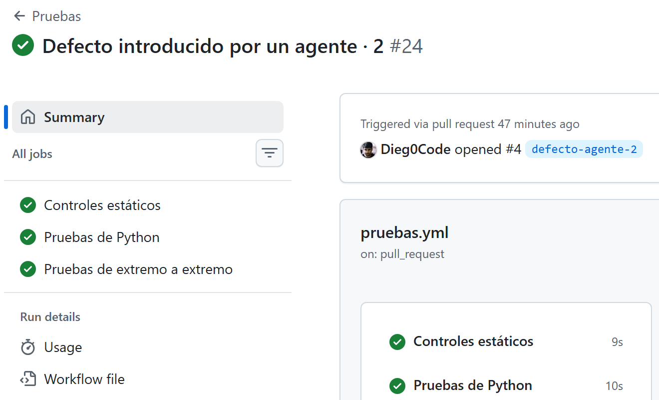
BLOQUE 4 · DEFECTO 2 · PULL REQUEST 4
Un defecto real, y todo en verde
El pedido pedía tocar RF-06: el comprobante trae nombre, RUT, correo y bloque. El agente respondió «reservas.py — d»
CON LA RAMA PROTEGIDA
✓
Controles estáticos
Pruebas de Python
✓
24 passed, 1 xfailed
Extremo a extremo
✓
30 passed
✓
Vulnerabilidades
Estado: CLEAN · listo para integrarse, con el defecto adentro
La ejecución del pull request 4, en GitHub.
La protección de la rama no lo detiene: solo exige que las pruebas pasen, y pasan.
PRO402 · Taller de Testing y Calidad de Software
60

Slide 61
BLOQUE 4 · DÓNDE ESTABA EL HUECO
Marcada RF-06, pero no mira el comprobante
LA PRUEBA QUE EXISTÍA
LA PRUEBA QUE FALTABA · PULL REQUEST 5
1
Solo comprueba que la reserva se acepte. La matriz la cuenta como cobertura de RF-06.
2
cliente es el cliente de pruebas de la API; SOLICITUD, los datos de una reserva de ejemplo. .json()["comprobante"] toma ese campo de la respuesta, y cada assert exige uno de los cuatro datos. En las dos pruebas, la firma se partió en líneas para que quepa.
La prueba nueva, contra el código del agente
E AssertionError: assert 'ana.rivas@ejemplo.cl' in 'Ana Rivas | 11.111.111-1 | bloque 4'
PRO402 · Taller de Testing y Calidad de Software
61

Slide 62
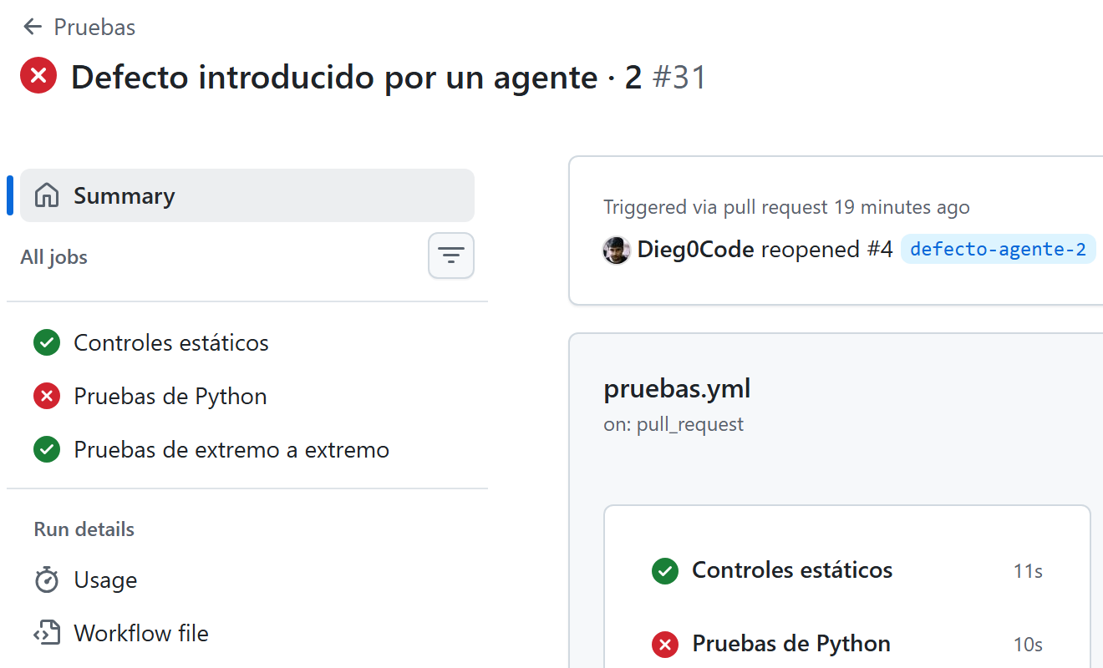
BLOQUE 4 · EL MISMO DEFECTO, OTRA SUITE
Cambió lo que la suite mira
ANTES · PULL REQUEST 4 CONTRA MAIN
DESPUÉS · EL MISMO PULL REQUEST, REABIERTO CONTRA MAIN CON LA PRUEBA NUEVA
Pruebas de Python
24 passed, 1 xfailed
Pruebas de Python
✓
✗
1 failed, 24 passed, 1 xfailed
CLEAN
BLOCKED
El defecto no cambió. Se cerró y se reabrió para que se probara contra la main actual.
PRO402 · Taller de Testing y Calidad de Software
62

Slide 63
BLOQUE 4 · LO QUE ENSEÑA EL ENSAYO
Mismo tamaño, destinos opuestos
Defecto 1 · un carácter
Defecto 2 · un dato
Cayó en un borde que la técnica de valores límite había mandado probar.
Cayó en un requisito que la matriz declaraba cubierto con una prueba que no miraba lo que el requisito dice.
Atrapado
Pasó en verde
Un pipeline en verde afirma una sola cosa: que ninguna de las pruebas que existen falló.
Lo que vale ese verde está antes del pipeline: qué pruebas se escribieron, con qué técnica se eligieron sus casos y qué afirma cada una. El pipeline solo asegura que todo eso se ejecute siempre y que nadie integre un rojo.
El ensayo sirve más antes que durante: es mejor que el defecto que pasa lo descubras tú.
PRO402 · Taller de Testing y Calidad de Software
63

Slide 64
BLOQUE 4 · CIERRE
Tres preguntas antes de cerrar
Tres preguntas para comprobar la idea central antes de seguir.
1
El defecto del bloque 8 lo atrapó pytest, y las pruebas de extremo a extremo quedaron en verde. ¿Faltaba una prueba de extremo a extremo que reservara el bloque 8?
PISTA
Piensa qué nivel es el más barato para probar el borde de una regla. ¿Qué agregaría el navegador a lo que ya dice test_limites_del_requisito[ultimo]?
2
El pull request número 4 estaba en verde y en estado CLEAN. ¿Falló la protección de la rama?
PISTA
Relee qué exige exactamente la regla de protección. ¿En qué parte del proyecto estaba el hueco?
3
La matriz de trazabilidad decía que RF-06 estaba cubierto. ¿Mentía?
PISTA
Revisa qué cuenta la matriz y qué afirma la prueba que cuenta. ¿Qué hay que leer, además de la matriz, para saber si un requisito está bien cubierto?
PRO402 · Taller de Testing y Calidad de Software
64

Slide 65
BLOQUE 4 · CONTRASTE
Lo que tenía que aparecer
Las respuestas conservan el mismo orden y color que las preguntas.
1
NO: EL BORDE YA ESTABA PROBADO
La prueba unitaria de valores límite lo atrapó, rápido y con un mensaje claro.
LO QUE REVELA
Cada borde se prueba en el nivel más barato que lo alcanza.
ERROR FRECUENTE
Repetir en el navegador lo que ya cubre una prueba unitaria.
2
NO: HIZO EXACTAMENTE LO QUE DICE
Exige que las pruebas pasen. El hueco estaba en la suite.
LO QUE REVELA
La protección vale lo que valen las pruebas que exige.
ERROR FRECUENTE
Pedirle al pipeline lo que solo puede dar una buena prueba.
3
NO MENTÍA: CONTABA OTRA COSA
Cuenta pruebas marcadas, no lo que cada una afirma.
LO QUE REVELA
Hay que leer la prueba y compararla con el requisito.
ERROR FRECUENTE
Leer «cubierto» como «bien probado».
PRO402 · Taller de Testing y Calidad de Software
65

Slide 66
CIERRE
Lo que cada pieza del pipeline puede afirmar
QUÉ PUEDE AFIRMAR
QUÉ NO PUEDE AFIRMAR
Controles estáticos
Que el código cumple las reglas de ruff y los tipos de pyrefly.
Que haga lo correcto.
Suites en el pipeline
Que ninguna prueba existente falló sobre este cambio, en un entorno limpio.
Que no haya defectos que ninguna prueba mira.
Falla esperada estricta
Que un defecto conocido sigue ahí, con su motivo.
Nada sobre los defectos que no se conocen.
Reintentos con bloqueo
Que una prueba resultó inestable en esta ejecución.
Que una prueba no es inestable: eso lo dice medirla.
Auditoría programada
Que hoy no hay vulnerabilidades conocidas.
Qué se va a publicar mañana.
Matriz en cada ejecución
Qué requisitos tienen pruebas marcadas.
Que esas pruebas afirmen lo que el requisito dice.
Protección de la rama
Que nada entra a main con una revisión en rojo.
Que lo que entra en verde esté bien.
La columna de la derecha es el trabajo que sigue siendo de una persona.
PRO402 · Taller de Testing y Calidad de Software
66

Slide 67
CIERRE
El recorrido del módulo
7
6
Hoy
5
Un plan
Que todo corra solo, y un rojo no entre
4
Más que funcionar
Riesgo y trazabilidad que se ejecuta
3
Tres niveles
Rendimiento, seguridad, accesibilidad
2
Casos con método
Unitarias, integración, extremo a extremo
1
Una línea base
Particiones, valores límite, tablas de decisión
Un criterio
Entorno reproducible, controles estáticos
ISO/IEC 25010 para decir qué es calidad
En cada capa apareció un agente: propuso rápido y bien, y algunas de sus afirmaciones resultaron falsas hasta que alguien las ejecutó.
El criterio para decidir qué creer nunca fue del agente.
PRO402 · Taller de Testing y Calidad de Software
67

Slide 68
MAÑANA · EL CORTE DE LA EVALUACIÓN FINAL
Lo que se revisa esta noche
Pipeline
Historial
✓
Se dispara ante cada push y pull request, ejecuta estáticos y los tres niveles, y la última ejecución en main está en verde.
✓
Más de una ejecución que muestre el trabajo.
Rojos conocidos
Inestables
✓
Marcados como falla esperada, con motivo y registro escrito. Nada borrado ni omitido.
✓
Corregidas, o registradas: cuál, cuánto falla, qué se investigó, qué se decidió.
No funcionales
Plan y trazabilidad
✓
Al menos tres categorías, con el umbral escrito antes de medir.
✓
Cerrado, hasta el resultado en el pipeline.
Uso de agentes
Datos y README
✓
Qué delegaste, qué auditaste, qué propuso mal y qué decisiones son tuyas.
✓
Ningún dato personal real; un README con el que otra persona instala, ejecuta y prueba.
Tomado de los requisitos y de «Qué baja la evaluación» en las instrucciones de la Evaluación Final.
PRO402 · Taller de Testing y Calidad de Software
68

Slide 69
MAÑANA · SI NO ALCANZAS A TODO
Ordena el trabajo por lo que pesa
Integración continua
25 %
LA DEFENSA SE PREPARA ENTENDIENDO LO QUE YA ESTÁ ESCRITO
No funcionales
20 %
·
¿Qué prueba te costó más escribir, y por qué?
Defensa
20 %
·
¿Qué parte sigue sin cubrir, y qué riesgo aceptaste?
Regresión e inestables
15 %
·
Este umbral de rendimiento, ¿de dónde salió?
Plan y trazabilidad
10 %
·
Si alguien cambia esta función, ¿qué se pone rojo?
Criterio frente al agente
10 %
·
¿Qué te dijo un agente que resultó equivocado?
Instrucciones de la Evaluación Final, sección 5
Ejemplos del tipo de pregunta, según la sección 6. Todas se responden mirando el propio proyecto.
Un pipeline que se ejecuta y dice la verdad es lo primero.
PRO402 · Taller de Testing y Calidad de Software
69

Slide 70
MENSAJE FINAL
La suite se ejecuta sola, ante cada cambio.
Los defectos conocidos quedan a la vista, con su motivo.
Una prueba inestable no entra.
Un rojo no se puede integrar.
Todo lo del módulo dependía de que alguien se acordara. Hoy dejó de depender.
Un pipeline en verde no dice que el sistema funcione: dice que ninguna de las pruebas que existen falló. Lo que vale ese verde lo deciden las pruebas que se escribieron, los casos que se eligieron y lo que cada una afirma.
La infraestructura hace que todo eso se ejecute siempre. Decidir qué hay que ejecutar sigue siendo trabajo de quien firma.
PRO402 · Taller de Testing y Calidad de Software
70

